Slide 1

Модернизация технологий и содержания обучения детей с ОВЗ во внеурочной деятельности: эффективные практики Ярославской области
Рощина Г.О., заведующий кафедрой
инклюзивного образования ГАУ ДПО ЯО ИРО, к.п.н.
16 мая 2019 г., Челябинск

Slide 2



Формы обучения и контингент
Очное
очно-заочное обучение
семейное образование
дистанционное образование
домашнее обучение;
воспитанники детского дома инвалидов
учащиеся школ-интернатов
дети-мигранты
дети-инофоны
дети-сироты
малообеспеченные и малоимущие
Инклюзивные школы
Школы, работающие в сложных социальных контекстах
ГАУ ЯО
(школы-интернаты)

Slide 3
13 учреждений для детей с интеллектуальными нарушениями;
19 организаций,
осуществляющих образовательную деятельность исключительно по АООП для детей с ОВЗ и умственной отсталостью
1800 детей, в их числе 610 детей-инвалидов.
Инклюзивные школы, реализующие АООП
-70%
2 учреждения для детей, имеющих нарушения слуха;
1 учреждение для детей, имеющих нарушения зрения;
1 учреждение для детей с тяжелыми нарушениями речи;
1 учреждение для детей с задержкой психического развития
1 школа дистанционного обучения (далее – ШДО), являющаяся структурным подразделением ГОУ ЯО «Центр помощи детям».

Slide 4
Допрофессиональная подготовка обучающихся с ОВЗ: процесс создания условий для профессиональной навигации, оценки своих возможностей и перспектив, ознакомления с основами общественно полезной деятельности и освоения «гибких компетенций», проведения профессиональных проб, овладения профессиональными навыками, дающими видимый результат(продукт).
Профессиональная подготовка
2 школы-интернат имеют лицензии на осуществление профессионального обучения (ГОУ ЯО «Ярославская школа-интернат № 8» и ГОУ ЯО «Багряниковская школа-интернат для детей-сирот и детей, оставшихся без попечения родителей, с ограниченными возможностями здоровья»).
В 2018 году 18 выпускникам по результатам квалификационных экзаменов присвоены квалификационные разряды, 3 выпускникам выданы характеристики с перечнем работ, которые выпускники могут выполнять самостоятельно

Slide 5
Необучаемых детей НЕТ!
Селевко Герман Константинович:
применение понятия «технология» к
сфере образования, к педагогическим
процессам, создал классификацию
технологий, представил «метапредметную трактовку» этого понятия
Байбородова Людмила Васильевна: понятие технологии как «алгоритм последовательных действий в совместной деятельности педагога и воспитанника, обеспечивающий достижение намеченного образовательного результата», особенность педагогической технологии - ее «тиражируемость, т.е. возможность переноса технологии в другие условия, возможность ее повторения другими педагогами и учащимися при гарантированном достижении намеченного результата, признаки технологии: «системность, законообразность, алгоритмичность».

Slide 6
Эффективные практики и технологии:
Технология построения индивидуального плана перехода от учебы к трудовой деятельности обучающихся с ОВЗ и инвалидностью во внеурочной деятельности
Технология профессиональных проб обучающихся с ОВЗ и инвалидностью во внеурочной деятельности
Технология допрофессиональной и профессиональной подготовки детей и молодежи с ограниченными возможностями здоровья и умственной отсталостью в рамках внеурочной деятельности на основе обучения народным ремеслам
Технология организации частичной инклюзии детей с нарушениями зрения и опорно-двигательного аппарата в рамках внеурочной деятельности на основе соревновательной деятельности
Региональный конкурс допрофессиональной подготовки детей с ОВЗ «Сделай сам!» как средство актуализации готовности к обучению профессии

Slide 7
Практика сетевых форм профессиональной ориентации обучающихся с ОВЗ и инвалидностью во внеурочной деятельности с использованием «облачных» технологий
Использование технологии «Веб-квеста» в профориентационной работе обучающихся с ОВЗ и инвалидностью во внеурочной деятельности
Региональный конкурс допрофессиональной подготовки детей с ОВЗ «Сделай сам!» как средство актуализации готовности к обучению профессии
«Телевичок» - детское телевидение в инклюзивной школе как средство овладения начальными профессиональными навыками в рамках внеурочной деятельности

Slide 8
Технология построения индивидуального плана перехода от учебы к трудовой деятельности обучающихся с ОВЗ и инвалидностью во внеурочной деятельности (взаимообучение в коллективе)
Цель технологии: основываясь на индивидуальных потребностях детей с ОВЗ разработать эффективный план перехода от школьного образования к трудовой занятости
Задачи, решаемые в процессе использования технологии:
- профессиональная ориентация;
- социально-бытовая ориентация;
- развитие коммуникативных, поведенческих умений;
- развитие способов умственных действий;
- развитие самостоятельности в обучении;
- допрофессиональная и профессиональная подготовка.
Региональный конкурс допрофессиональной подготовки детей с ОВЗ «Сделай сам!» как средство актуализации готовности к обучению профессии

Slide 9
1этап: допрофессиональная подготовка (навыки самообслуживания и коммуникации: приготовления пищи, садоводства, шитья)
2 этап: оценка возможностей профессионального выбора (оценка и самооценка своих возможностей, способностей)
3 этап: разработка индивидуального переходного плана от общего к профессиональному образованию
4 этап: начальное профессиональное образование
5 этап: профессиональное включение через социальное взаимодействие + сопровождаемое трудоустройство
6 этап: дальнейшее профессиональное образование
Региональный конкурс допрофессиональной подготовки детей с ОВЗ «Сделай сам!» как средство актуализации готовности к обучению профессии

Slide 10

Интеграция детей-инвалидов и детей с ОВЗ в современную информационно-цифровую среду через практическую деятельность детской телестудии
«Телевичок»
детское телевидение
Региональная конференция
«Город без границ: Опыт. Инновации»
МОУ ОШ № 3,
г. Переславль-Залесский, сентябрь 2018 г.

Slide 11
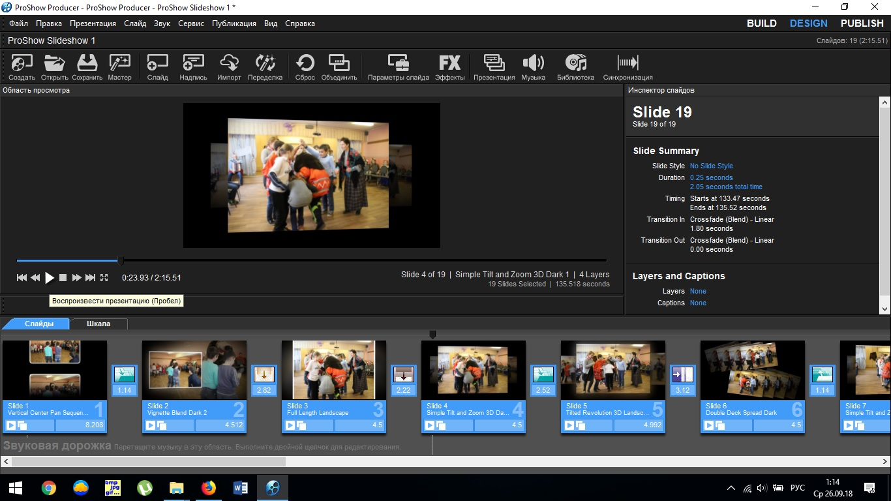
ЗАДАЧИ:
освоение приемов видеосъемки в
различных внешних условиях;
овладение приемами фотодизайна;
знакомство с профессией звукооператора, монтажера, стилиста, парикмахера, швеи, декоратора, диктора
овладение приемами работы
с цифровой фото, видео техникой;

Slide 12
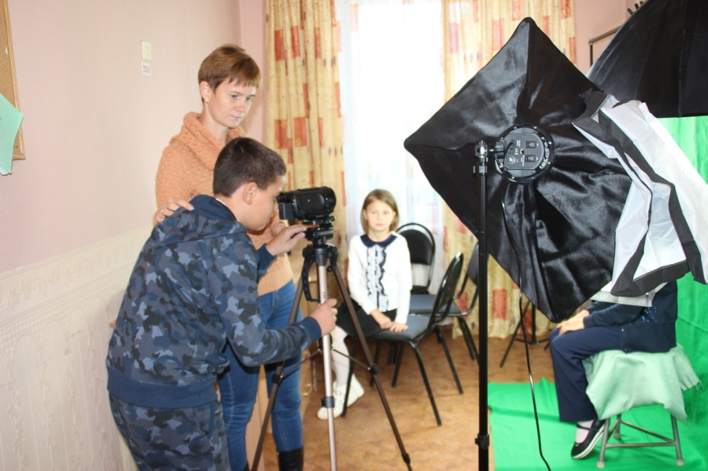
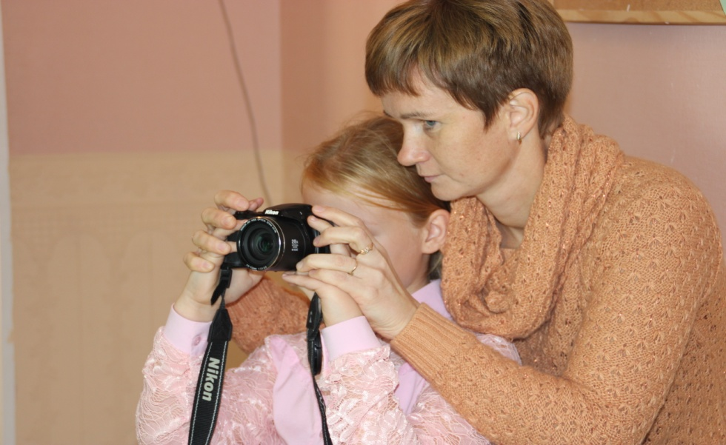
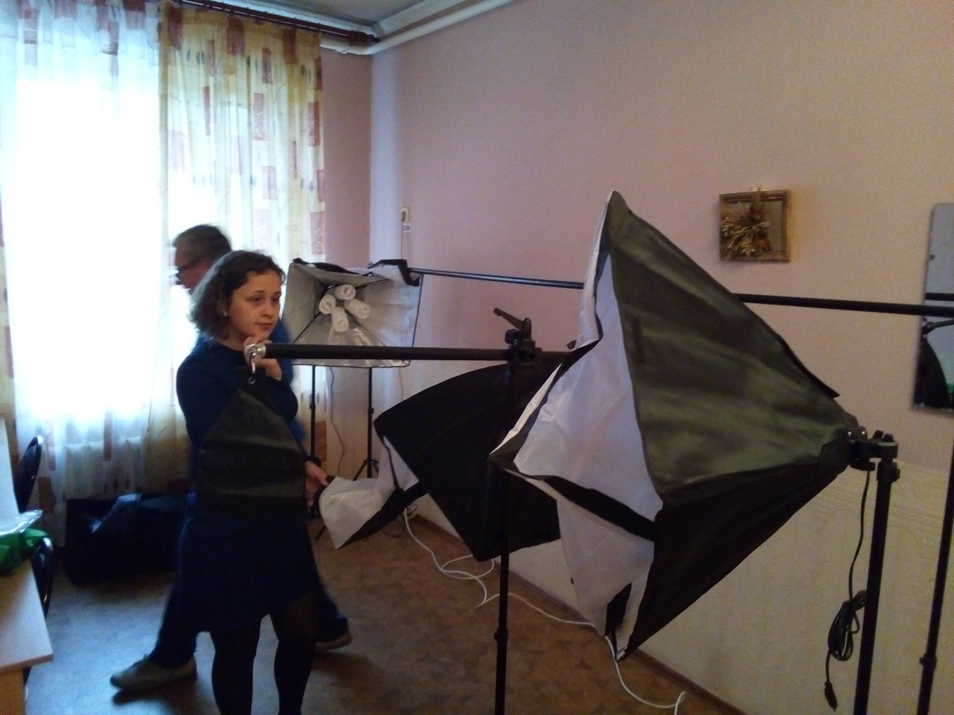
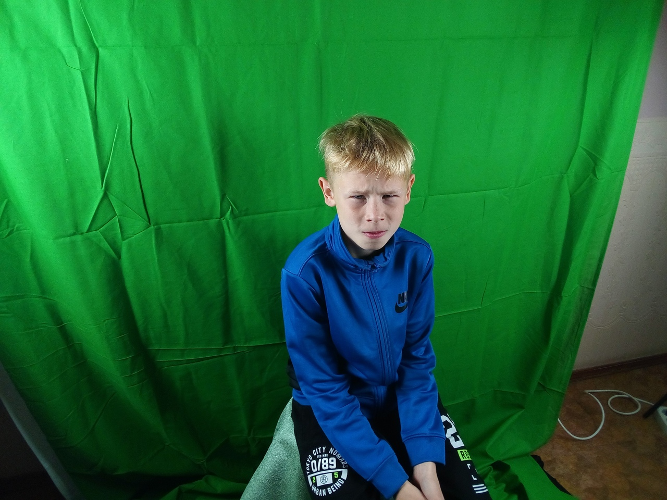
Собираем студийный свет
Первая проба после сборки

Slide 13
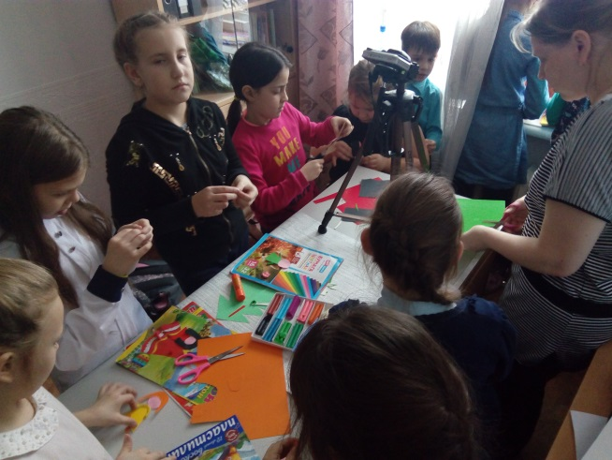
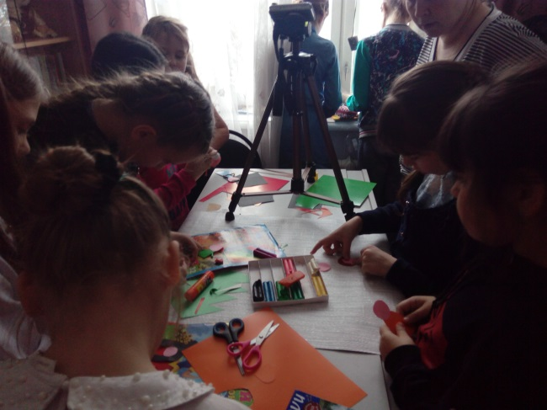
Занятие на тему: «Знакомство с техникой перекладки»
- изготовить героев для мультфильма «идем смотреть праздничный салют;
- ознакомить с техникой перекладки мультипликационных героев с пластилиновыми частями тела;
- познакомить с техникой создания мультипликационного салюта.

Slide 14
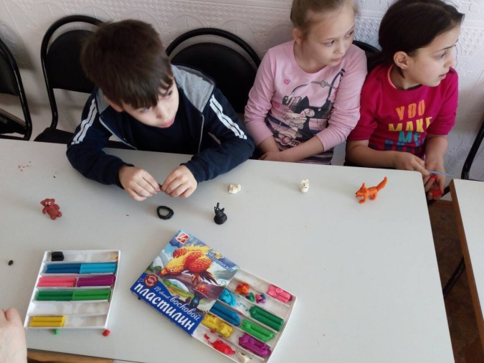
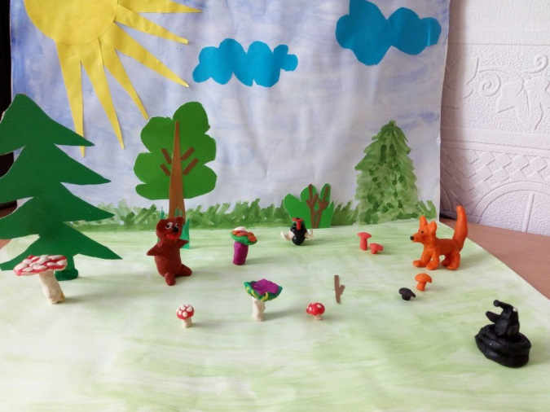
Занятие на тему: «Знакомство со сценарием мультфильма «Болезнь непрощения». Изготовление пластилиновых героев»

Slide 15
Нестандартные формы повышения квалификации:
Конкурсное движение
Профессиональное сообщество педагогов сферы допрофессиональной и профессиональной подготовки учащихся с ОВЗ
Декада инклюзивного образования
Региональный Слет лидеров инклюзивного образования
Дни кафедры на базовых площадках
Сетевые программы
Совместная разработка курсов повышения квалификации, технологий
Совместные публикации
http://www.iro.yar.ru/index.php?id=3235

Slide 16


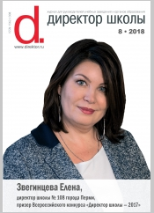

Технологии и практики описаны и опубликованы

